Slide 1





S-BPM Groupware
Internet-Praktikum TK WS12/13
David-Paul Dornseifer

Slide 2
Gliederung
  Jira
  Confluence
  Bitbucket

Slide 3
Was ist Jira
Webanwendung für:
  Fehlerverwaltung (Ticket-System)
  Problembehandlung (Statusverfolgung)
  Projektmanagement (Aufgabenmanagement)

Slide 4
Erreichbarkeit des S-BPM Jira
URL: https://sbpm-groupware.atlassian.net/
automatische Weiterleitung auf das standard Dashboard

Slide 5
Jira Nutzen(Anmeldung)
https://sbpm-groupware.atlassian.net/

Slide 6
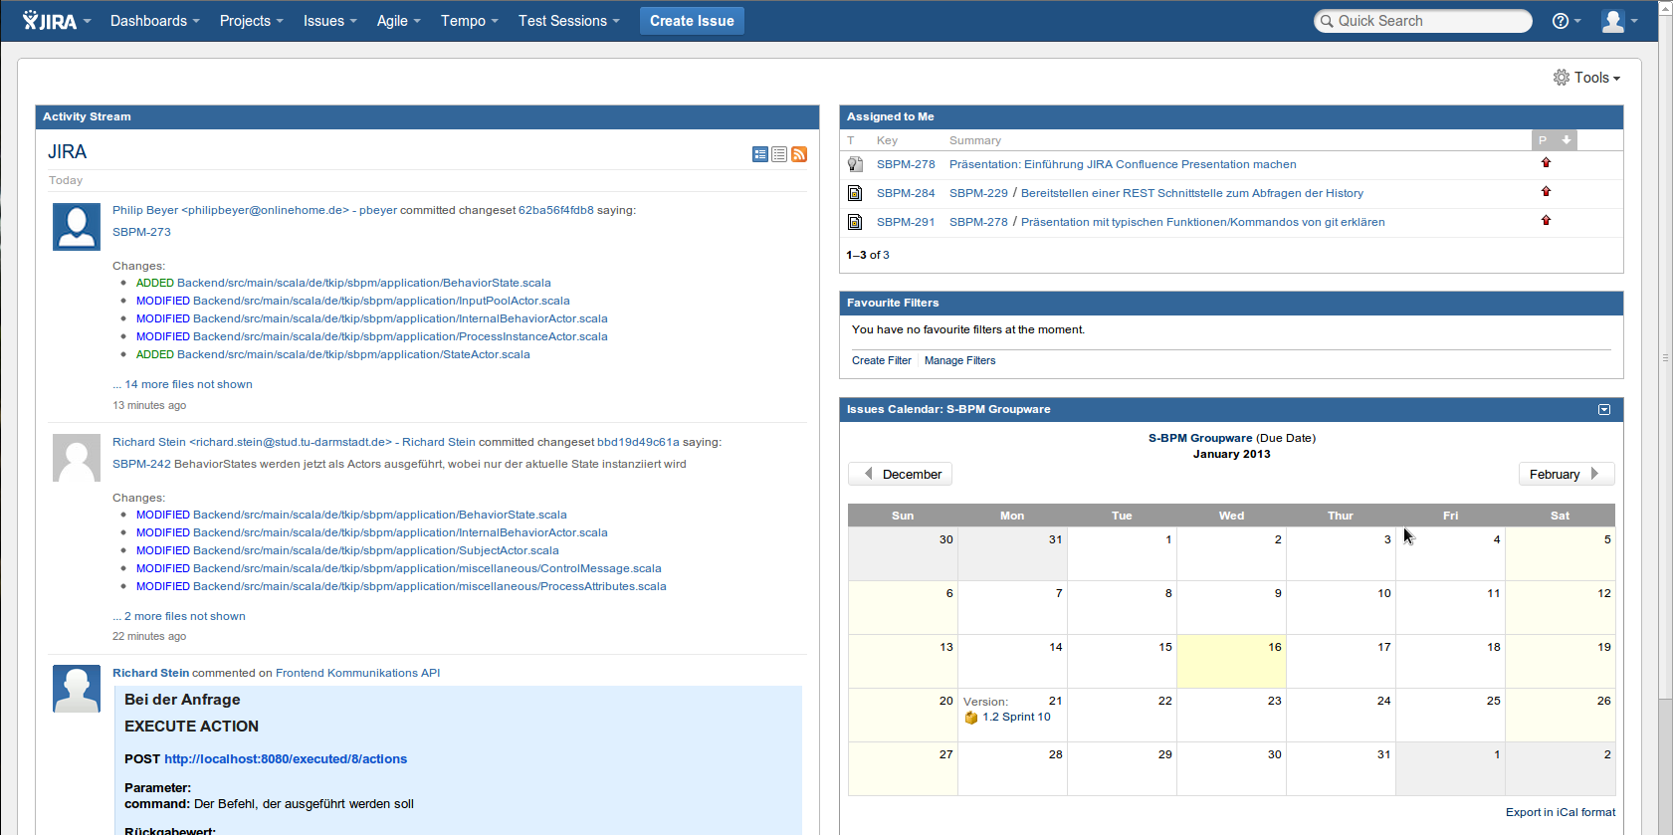
Jira - Dashboard

Slide 7
Jira - Dashboard
Activity stream → Zuletzt durchgeführten Aktionen aller S-BPM Praktikum Teilnehmer (z.B. werden Commits von Bitbucket angezeigt, wenn die Task-ID SBPM-267 am Anfang der Commit-Nachricht steht)
Assigned to Me → Die mir zugewiesenen Tasks
Favourite Filters → Filter für Tasks wie z.B. Bonus-Tasks
Issues Calender → Gruppentermine wie Sprint-Treffen

Slide 8
Jira – Dashboard (Kalender)
Kalender kann in Thunderbird etc. integriert werden
URL:
https://sbpm-groupware.atlassian.net/wiki/rest/calendar-services/1.0/calendar/export/subcalendar/private/5fa4e947544f5cdf6bb730b340ef109fe4634388.ics

Slide 9
Jira – Task-View
Tasks können durch anklicken unter “Assigned Tasks” oder durch Eingabe in URL aufgerufen werden.
Z.B. URL: https://sbpm-groupware.atlassian.net/browse/SBPM-278

Slide 10
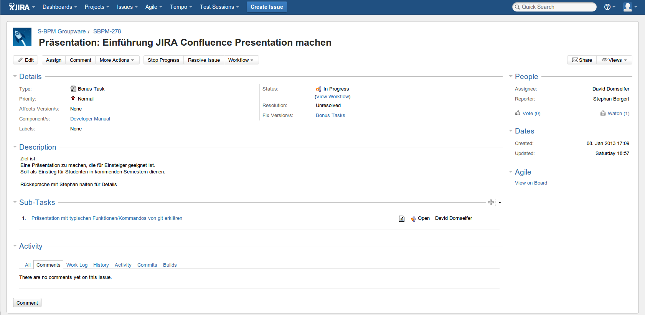
Jira – Task-View

Slide 11
Jira – Task-View
Description → Allgemeine Beschreibung des Tasks
Start-Progress → Mit Bearbeitung des Tasks beginnen
Resolve Issue → Task als erledigt markieren
Comments → Kommentare und Fragen zu dem Task stellen (Wenn Task-ID eines anderen Tasks angegeben ist, erstellt Jira automatisch einen Link)
Commits → Die zu dem Task gehörenden Commits (Tasknummer muss als Commit-Nachricht z.B. “SBPM-278” angegeben werden)

Slide 12
Was ist Confluence und wo finde ich es
Webanwendung für:
    Kollaboration (Dateien tauschen)
    Gemeinsame Informationsbasis (Manuals / Wikis erstellen)
URL: https://sbpm-groupware.atlassian.net/wiki/dashboard.action
Kann durch URL oder App-Auswahl (Klick auf Jira / Confluence Logo) aufgerufen werden

Slide 13
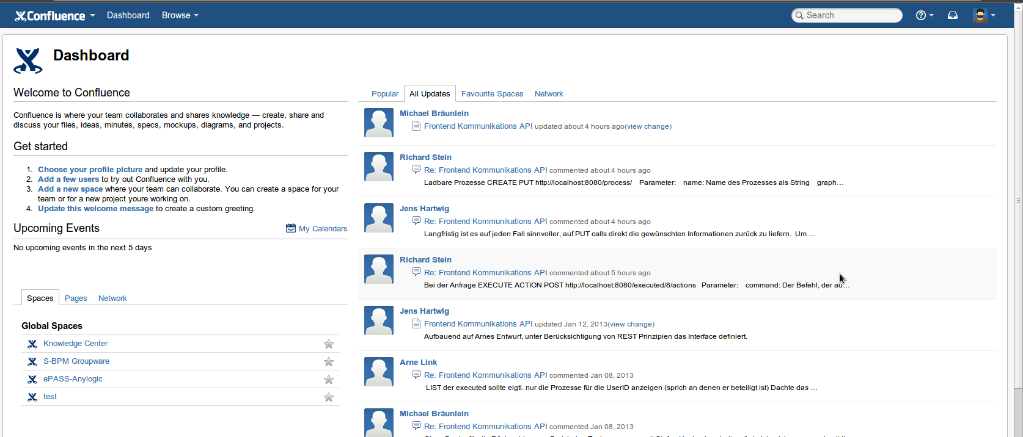
Confluence - Dashboard

Slide 14
Confluence - Dashboard
Spaces → Auswahl der Kooperationsumgebung (S-BPM Groupware für das Praktikum)
Popular / All Updates → Stream der Aktivitäten in den aufgeführten Spaces
Betrachten einer Änderung im Stream, den von einem User veränderten Dateien oder eines Spaces durch Klick auf das Objekt

Slide 15
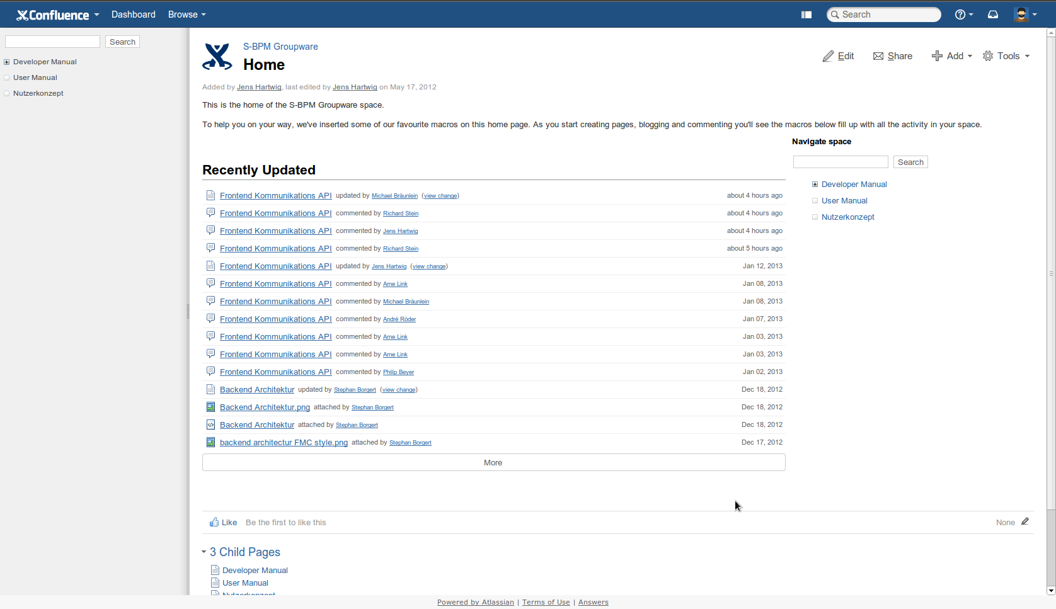
Confluence - Space

Slide 16
Confluence - Space
S-BPM Space enthält drei Wikis (Developer Manual, User Manual, Nutzerkonzept)
Wikis können durch “Edit” verändert / editiert werden / Neue Seiten können durch “Add” hinzugefügt werden
“Tools” öffnet Zugang zu Dateianhängen im Wiki oder ermöglicht einen PDF-Export bestimmte Wiki-Seiten

Slide 17
Bitbucket S-BPM Code Repository
Ein von Atlasian frei zur Verfügung gestelltes Git-Repository
Volle Integration in andere Atlassian Tools wie Jira
URL: https://bitbucket.org/sbpmgroupware/sbpm
Kann durch URL oder durch Button zum Anwendungswechsel (Logo) aufgerufen werden

Slide 18
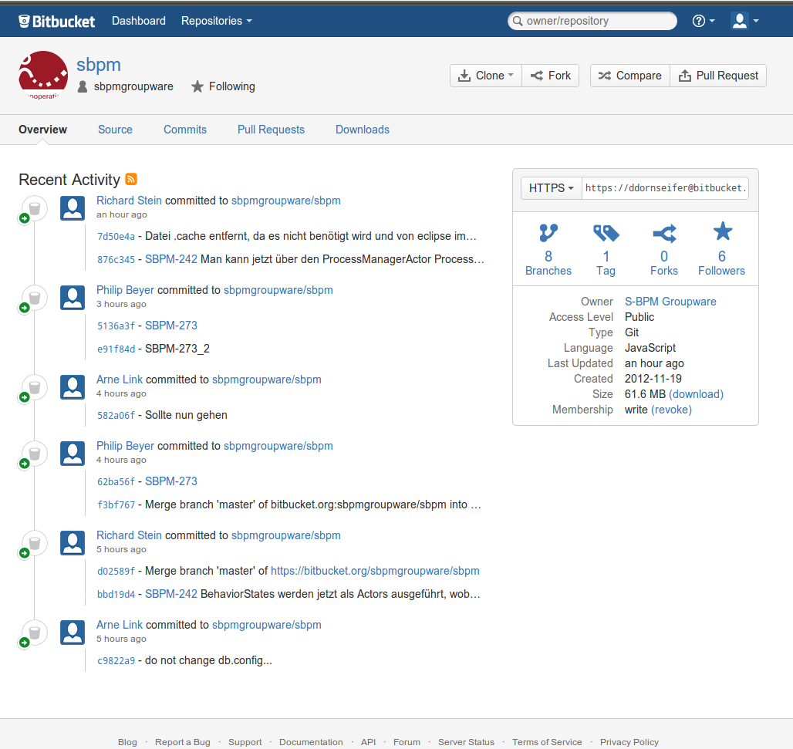
Bitbucket – Repositories (S-BPM)

Slide 19
Bitbucket S-BPM Code Repository
Recent Actitity → Informationen über die letzten Commits in das S-BPM Repository von allen Praktikum-Teilnehmern
Der rechte Kasten liefert Projekt-Infos wie Anzahl der Branches, aber auch User URI für das Repository → kann so in Eclipse eingefügt werden
Klick auf die Commit-Nachricht (z.B. ...” SBPM-273 gefixt”) im führt sofort zu dem Task in Jira
Daher möglichst bei jedem Commit die Task-ID an den Anfang der Commit-Nachricht schreiben

